Slide 1


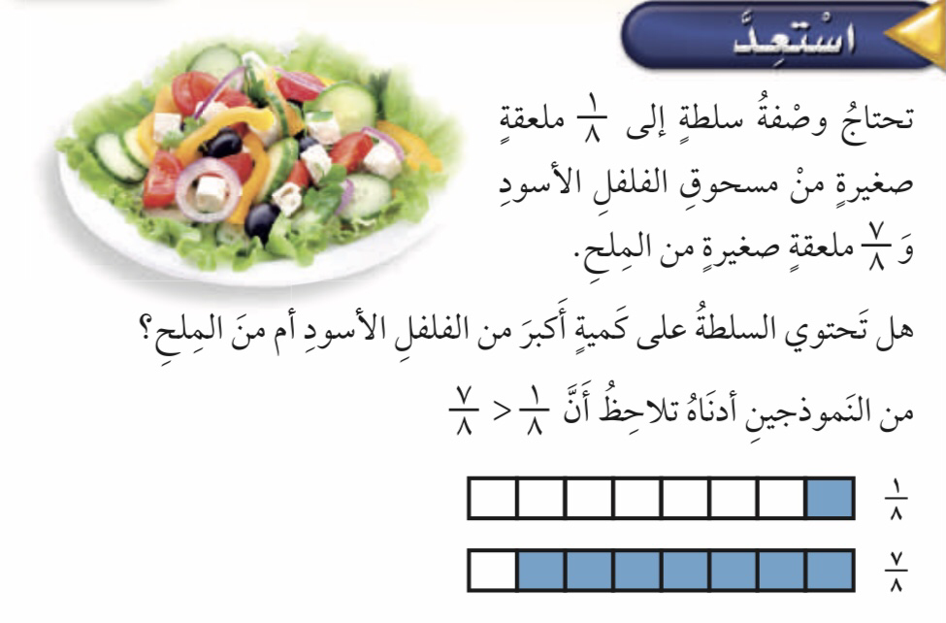

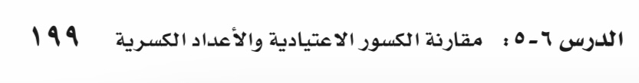
٦-٢
مقارنة الكسور الاعتيادية والأعداد الكسرية
فكرة الدرس :
أقارن بين الكسور الاعتيادية والاعداد الكسرية باستعمال خط الأعداد

Slide 2
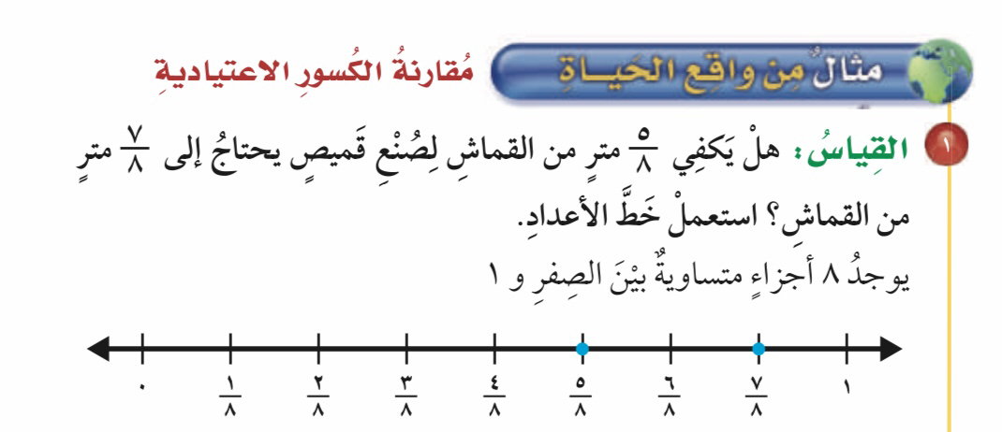
٦-٢
مقارنة الكسور الاعتيادية والأعداد الكسرية
فكرة الدرس :
أقارن بين الكسور الاعتيادية والاعداد الكسرية باستعمال خط الأعداد

Slide 3
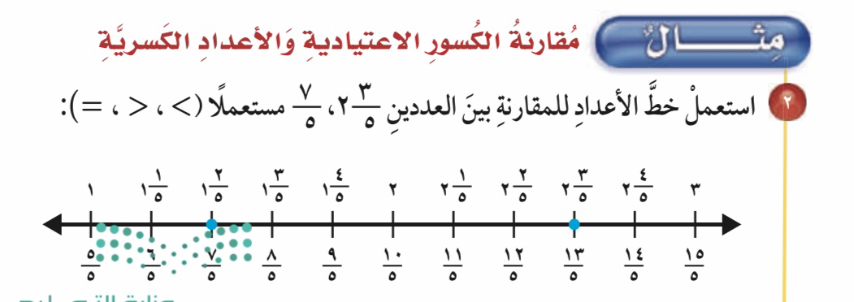
٦-٢
مقارنة الكسور الاعتيادية والأعداد الكسرية
فكرة الدرس :
أقارن بين الكسور الاعتيادية والاعداد الكسرية باستعمال خط الأعداد

Slide 4
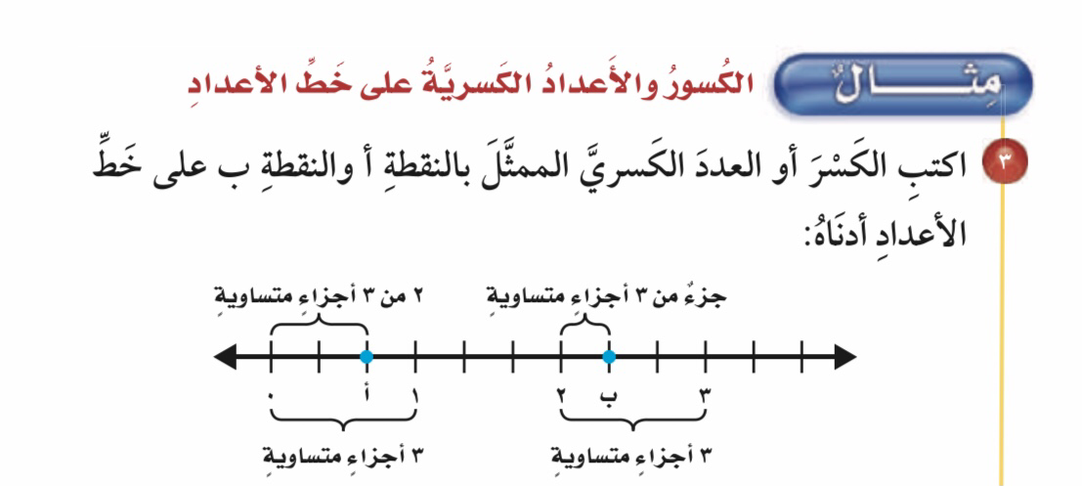

٦-٢
مقارنة الكسور الاعتيادية والأعداد الكسرية
فكرة الدرس :
أقارن بين الكسور الاعتيادية والاعداد الكسرية باستعمال خط الأعداد

Slide 5
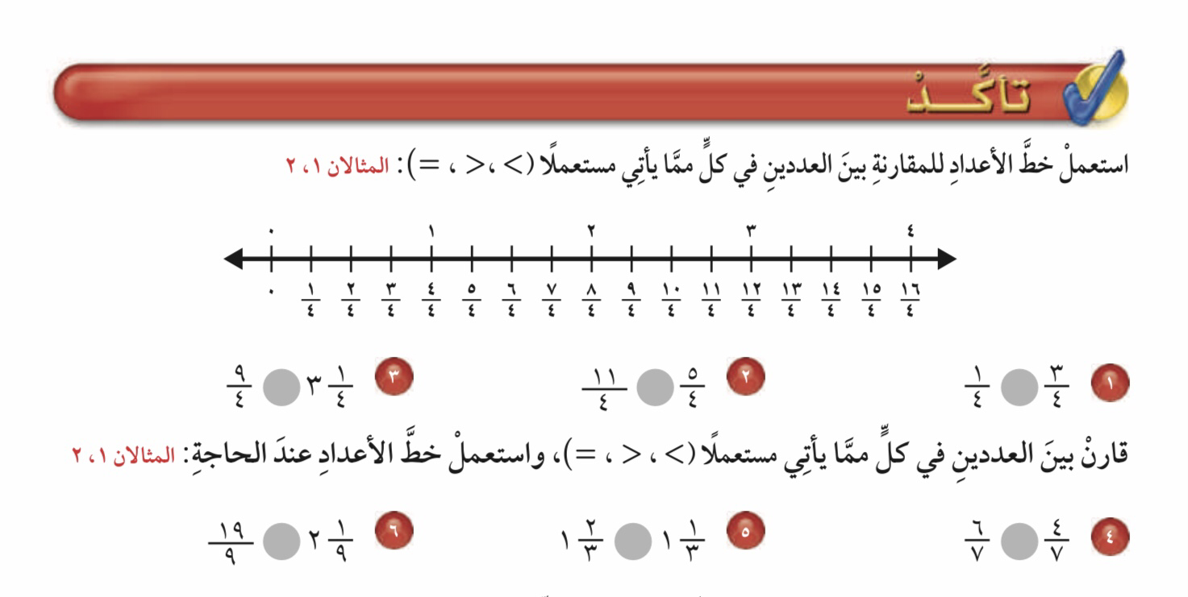

٦-٢
مقارنة الكسور الاعتيادية والأعداد الكسرية
فكرة الدرس :
أقارن بين الكسور الاعتيادية والاعداد الكسرية باستعمال خط الأعداد

Slide 6
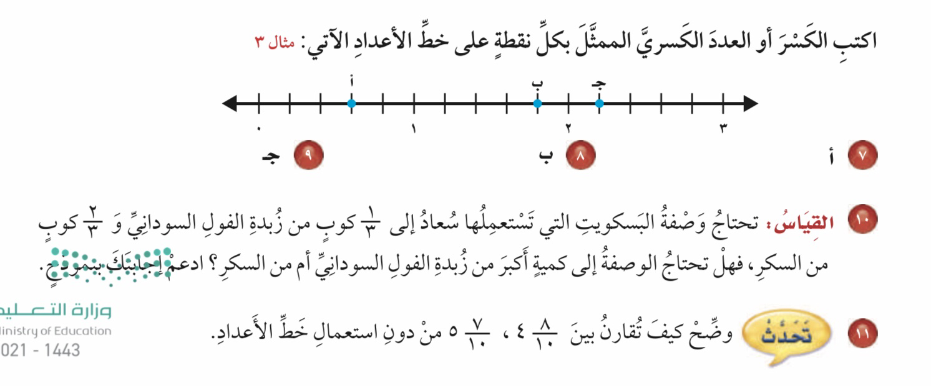
٦-٢
مقارنة الكسور الاعتيادية والأعداد الكسرية
فكرة الدرس :
أقارن بين الكسور الاعتيادية والاعداد الكسرية باستعمال خط الأعداد

Slide 7
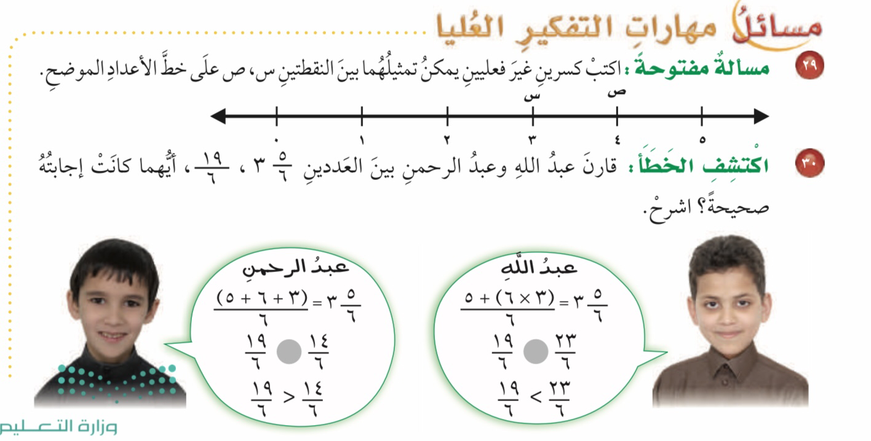

٦-٢
مقارنة الكسور الاعتيادية والأعداد الكسرية
فكرة الدرس :
أقارن بين الكسور الاعتيادية والاعداد الكسرية باستعمال خط الأعداد

Slide 8

٦-٢
مقارنة الكسور الاعتيادية والأعداد الكسرية
طالبتي النجيبة تأكدي من انجاز مهامك اول بأول
فكرة الدرس :
أقارن بين الكسور الاعتيادية والاعداد الكسرية باستعمال خط الأعداد

